Slide 1
中國基督教播道會康泉堂
屬靈領導的追隨
士師記六33-40
二零二零年十一月七日

Slide 2
屬靈領導的追隨
題目令你想到甚麼？
屬靈？屬靈領導？追隨?
「屬靈領導」可以是主詞:「屬靈領導」追隨甚麼、如何追隨?
「屬靈領導」可以是賓語(受詞): 跟隨者如何追隨「屬靈領導」?

Slide 3
士師記的背景
約書亞記之後，約書亞死後
以色列人「得地」和迦南各族爭戰的過程
十二支派聯邦
「士師」原本的意思是審判官
出二14 那人說:「誰立你作我們的首領和審判官呢?難道你要殺我，像殺那埃及人麼?」摩西便懼怕，說:「這事必是被人知道了。」
在士師記中 「士師」是「拯救者」，地方軍政領袖，拯救以色列人脱離迦南各族的逼害
士師時期沒有一個公認的領袖、王

Slide 4
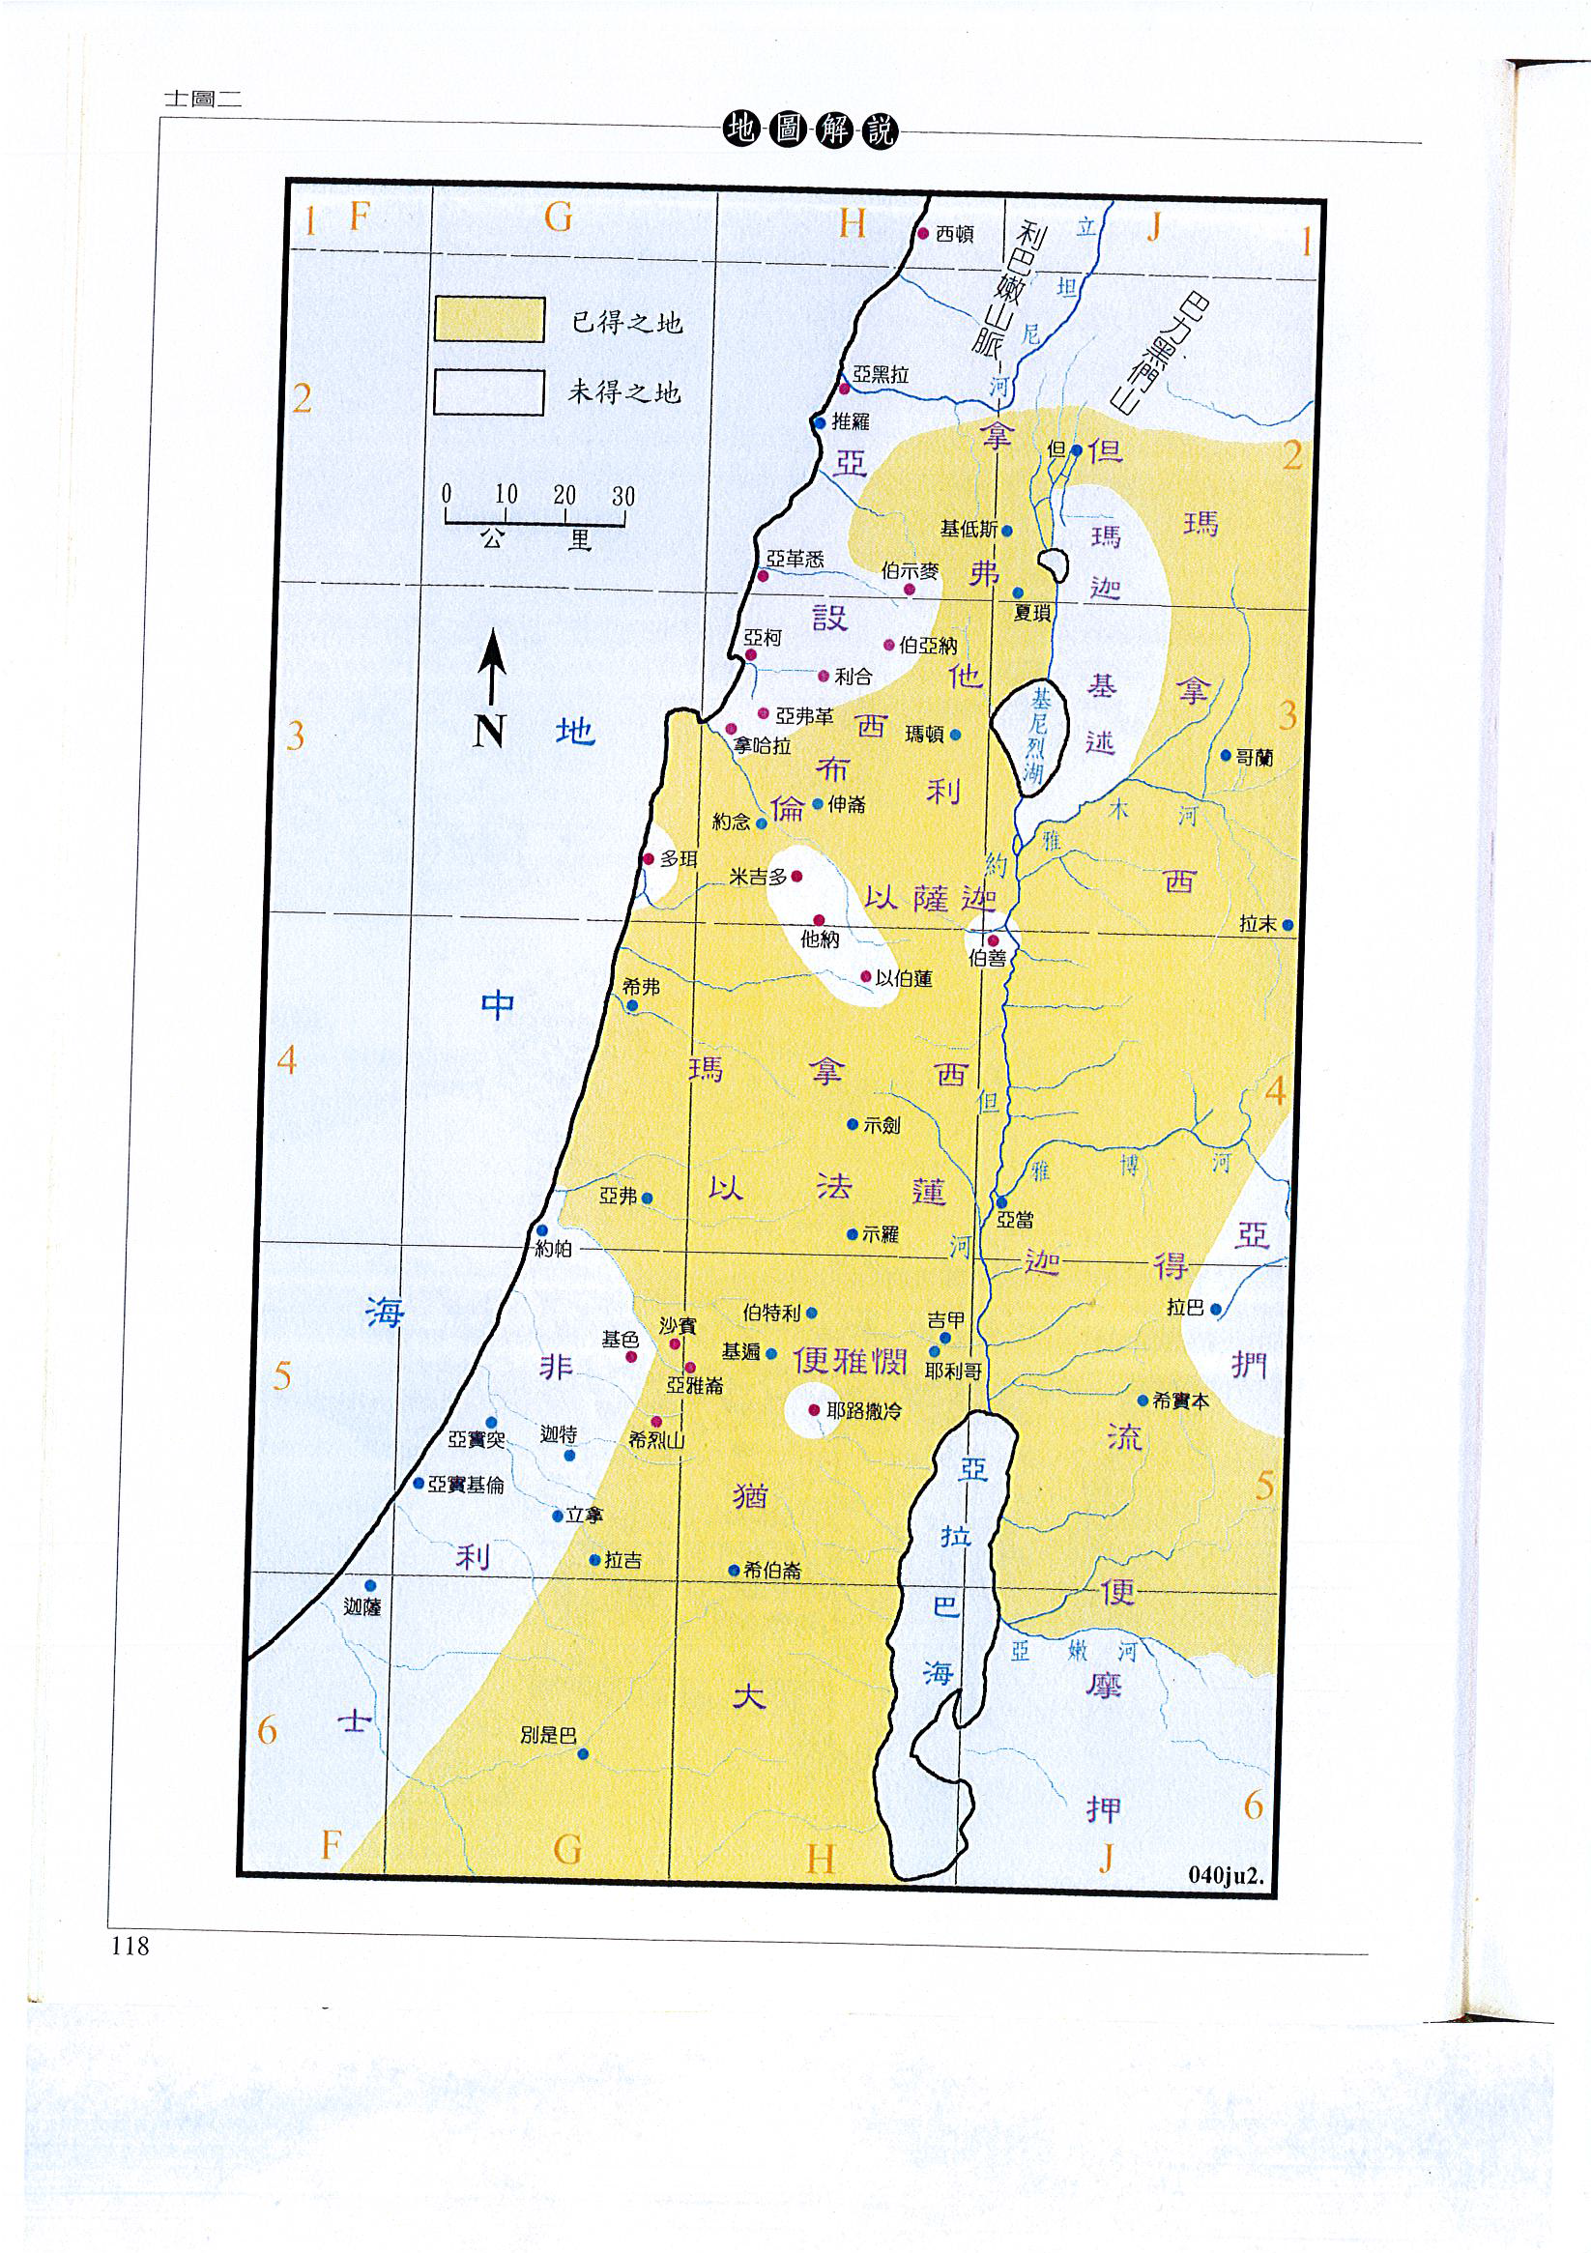

Slide 5
士師的背景
士師記1-2章承接約書亞記13-22
俄陀聶(三7-11;猶大支派vs米所波大人)
以笏(三12-30;便雅憫支派vs摩押人女子);珊迦(三31)
底波拉(四1-五31;以法蓮支派vs北部迦南人)
基甸(六1-九57; 瑪拿西支派vs米甸人和亞瑪力人);陀拉(十1-2;以薩迦支派);睚珥(十3-5;瑪拿西東部支派)
耶弗他(十一1-十二7;瑪拿西東部支派vs亞捫人);以比贊(十二8-10)、以倫(十二11-12)和押頓(十二13-15)
參孫(十三1-十六31;但支派vs非利士人)
Notes:
亞比米勒(八33-九57;) 士師基甸的兒子亞比米勒曾經作王（9:6）。這句話其實是指以色列人沒有以神為王

Slide 6
士師的背景
不少是出身寒微，甚至不堪、不屬靈的領袖
有殘障、膽怯的領袖
有女的領袖
更有不羈、不虔敬的百姓
「那時以色列中没有王」這一句話，重複出現（十七6，十八1，十九1，二十一25）
在十七6，二十一25加上「各人任意而行」

Slide 7
士師記的循環
以色列人不守約犯罪，惹怒耶和華
上主將以色列人交在仇敵手中，受困苦壓逼
以色列人因受欺壓便呼求耶和華
耶和華派士師拯救以色列人
以色列人得享太平日子
士師死後，又再犯罪，展開另一個循環
以色列人犯罪;耶和華將他們交在仇敵XX人手中；他們呼求耶和華，耶和華便派YY士師拯救他們;國中太平ZZ年;士師死後，他們又犯罪

Slide 8
士師記的混亂循環
二11 以色列人行耶和華眼中看為惡的事，去事奉諸巴力。12 離棄了領他們出埃及地的耶和華，他們列祖的 神，去叩拜別神，就是四圍列國的神，惹耶和華發怒。13 並離棄耶和華，去事奉巴力和亞斯他錄。14 耶和華的怒氣向以色列人發作，就把他們交在搶奪他們的人手中。又將他們付與四圍仇敵的手中，甚至他們在仇敵面前再不能站立得住。15 他們無論往何處去，耶和華都以災禍攻擊他們，正如耶和華所說的話，又如耶和華向他們所起的誓。他們便極其困苦。16 耶和華興起士師，士師就拯救他們脫離搶奪他們人的手。17 他們卻不聽從士師，竟隨從叩拜別神，行了邪淫，速速的偏離他們列祖所行的道，不如他們列祖順從耶和華的命令。18 耶和華為他們興起士師，就與那士師同在。士師在世的一切日子，耶和華拯救他們脫離仇敵的手。他們因受欺壓擾害，就哀聲歎氣，所以耶和華後悔了。19 及至士師死後，他們就轉去行惡，比他們列祖更甚，去事奉叩拜別神。總不斷絕頑梗的惡行。

Slide 9
士師記的結構
一)雙引言 一1-三6(一1-二5;二6-三6)
士師的爭戰:未盡全力，鬆懈(非不能也，是不為也vs迦勒)，沒有驅趕迦南所有民族
二)本論 三7-十六31
士師的循環和例證
三)結論 十七1-廿一25 呼應引言
宗教、社會、政治的混亂
利未人;但和便雅憫支派的惡行

Slide 10
基甸的追隨
追隨自我(缺乏信心)
六11 耶和華的使者到了俄弗拉，坐在亞比以謝族人約阿施的橡樹下。約阿施的兒子基甸正在酒醡那裡打麥子，為要防備米甸人。12 耶和華的使者向基甸顯現，對他說：「大能的勇士阿，耶和華與你同在。」13 基甸說：「主阿，耶和華若與我們同在，我們何至遭遇這一切事呢?我們的列祖不是向我們說：『耶和華領我們從埃及上來麼?』他那樣奇妙的作為在哪裡呢?現在他卻丟棄我們，將我們交在米甸人手裡。」14 耶和華觀看基甸，說：「你靠著你這能力去從米甸人手裡拯救以色列人。不是我差遣你去的麼?」15 基甸說:「主阿，我有何能拯救以色列人呢?我家在瑪拿西支派中，是至貧窮的。我在我父家是至微小的。」16 耶和華對他說：「我與你同在，你就必擊打米甸人，如擊打一人一樣。」

Slide 11
基甸的追隨
追隨上主的旨意—拆毀家中的偶像、 重建聖壇、獻祭
六25 當那夜耶和華吩咐基甸說：「你取你父親的牛來， 就是〔或作和〕那七歲的第二隻牛，並拆毀你父親為巴力所築的壇，砍下壇旁的木偶。26 在這磐石〔原文作保障〕上，整整齊齊地為耶和華你的 神築一座壇。將第二隻牛獻為燔祭，用你所砍下的木偶作柴。」27 基甸就從他僕人中挑了十個人，照著耶和華吩咐他的行了。他因怕父家和本城的人，不敢在白晝行這事，就在夜間行了。

Slide 12
基甸的追隨
追尋上主印證的原因—疑惑，小信
六17 基甸說：「我若在你眼前蒙恩，求你給我一個證據、使我知道與我說話的就是主。18 求你不要離開這裡，等我歸回，將禮物帶來供在你面前。」主說：「我必等你回來。」
六36 基甸對 神說：「你若果照著所說的話，藉我手拯救以色列人。」

Slide 13
基甸尋求上主的印證
基甸第二次的尋求—雙重的印證
六37「我就把一團羊毛放在禾場上，若單是羊毛上有露水，別的地方都是乾的，我就知道你必照著所說的話，藉我手拯救以色列人。」38 次日早晨基甸起來，見果然是這樣。將羊毛擠一擠，從羊毛中擰出滿盆的露水來。39 基甸又對 神說:「求你不要向我發怒，我再說這一次。讓我將羊毛再試一次。但願羊毛是乾的，別的地方都有露水。」40 這夜 神也如此行。獨羊毛上是乾的，別的地方都有露水。

Slide 14

基甸尋求上主的印證
用羊毛﹕
羊毛是濕，地是乾。

Slide 15
基甸尋求上主旨意的印證
他是否只用一個記號來確定上帝的心意？
不是。

Slide 16
基甸再尋求上主的印證
用羊毛﹕
羊毛是乾，地是濕。

Slide 17
可否用印證來肯定上主的召命？
可以。但要確定是﹕
a) 上帝的召命先於我們的心意。
b) 所用的方法是合聖經、合法、合道德。
c) 只用於特殊和明確的召命。
d) 具願意遵行的心志和行動。
e) 要徹實遵行神普遍的召命。

Slide 18
基甸遵行上主的召命
七2 耶和華對基甸說：「跟隨你的人過多，我不能將米甸人交在他們手中，免得以色列人向我誇大，說：『是我們自己的手救了我們。』3 現在你要向這些人宣告說：『凡懼怕膽怯的，可以離開基列山回去。』」於是有二萬二千人回去，只剩下一萬。4 耶和華對基甸說：「人還是過多。你要帶他們下到水旁，我好在那裡為你試試他們。我指點誰說：『這人可以同你去。』他就可以同你去。我指點誰說：『這人不可同你去』他就不可同你去。」5 基甸就帶他們下到水旁。耶和華對基甸說：「凡用舌頭餂水，像狗餂的，要使他單站在一處。凡跪下喝水的，也要使他單站在一處。」6 於是用手捧著餂水的有三百人。其餘的都跪下喝水。7 耶和華對基甸說：「我要用這餂水的三百人拯救你們，將米甸人交在你手中。其餘的人，都可以各歸各處去。」8 這三百人就帶著食物和角。其餘的以色列人，基甸都打發他們各歸各的帳棚，只留下這三百人。米甸營在他下邊的平原裡。

Slide 19
上主顯明祂的旨意
給予信心完成
七9 當那夜耶和華吩咐基甸說：「起來。下到米甸營裡去。因我已將他們交在你手中。10 倘若你怕下去、就帶你的僕人普拉下到那營裡去。11 你必聽見他們所說的，然後你就有膽量下去攻營。」於是基甸帶著僕人普拉下到營旁。
基甸以羊毛求雙重印證是在另外兩個神蹟之内，是三文治結構

Slide 20
基甸以智慧執行上主的旨意
七16 於是基甸將三百人分作三隊，把角和空瓶交在各人手裡，瓶內都藏著火把。 17 吩咐他們說：「你們要看我行事。我到了營的旁邊怎樣行，你們也要怎樣行。18 我和一切跟隨我的人吹角的時候，你們也要在營的四圍吹角，喊叫說：：『耶和華和基甸的刀。』」19 基甸和跟隨他的一百人，在三更之初，纔換更的時候，來到營旁，就吹角，打破手中的瓶。20 三隊的人，就都吹角，打破瓶子，左手拿著火把，右手拿著角，喊叫說：「耶和華和基甸的刀。」21 他們在營的四圍各站各的地方。全營的人都亂竄。三百人吶喊，使他們逃跑。22 三百人就吹角。耶和華使全營的人用刀互相擊殺，逃到西利拉的伯哈示他，直逃到靠近他巴的亞伯米何拉。

Slide 21
基甸的追隨者
領袖要有追隨者(vs無兵司令)不畏懼、儆醒
七16 於是基甸將三百人分作三隊、把角和空瓶交在各人手裡、瓶內都藏著火把．17 吩咐他們說、你們要看我行事．我到了營的旁邊怎樣行、你們也要怎樣行。18 我和一切跟隨我的人吹角的時候、你們也要在營的四圍吹角、喊叫說、耶和華和基甸的刀。 19 基甸和跟隨他的一百人、在三更之初、纔換更的時候、來到營旁、就吹角、打破手中的瓶。20 三隊的人、就都吹角、打破瓶子、左手拿著火把、右手拿著角、喊叫說、耶和華和基甸的刀。21 他們在營的四圍各站各的地方．全營的人都亂竄．三百人吶喊、使他們逃跑。22 三百人就吹角．耶和華使全營的人用刀互相擊殺、逃到西利拉的伯哈示他、直逃到靠近他巴的亞伯米何拉。
從三萬二千人挑出三百人來(七2-8)

Slide 22
基甸的追隨者
忠心追隨者雖疲仍跟隨、殺敵
八4 基甸和跟隨他的三百人、到約但河過渡、雖然疲乏、還是追趕。
八10 那時西巴和撒慕拿、並跟隨他們的軍隊都在加各、約有一萬五千人、就是東方人全軍所剩下的．已經被殺約有十二萬拿刀的。11 基甸就由挪巴和約比哈東邊、從住帳棚人的路上去、殺敗了米甸人的軍兵．因為他們坦然無懼。12 西巴和撒慕拿逃跑．基甸追趕他們、捉住米甸的二王西巴和撒慕拿、驚散全軍。

Slide 23
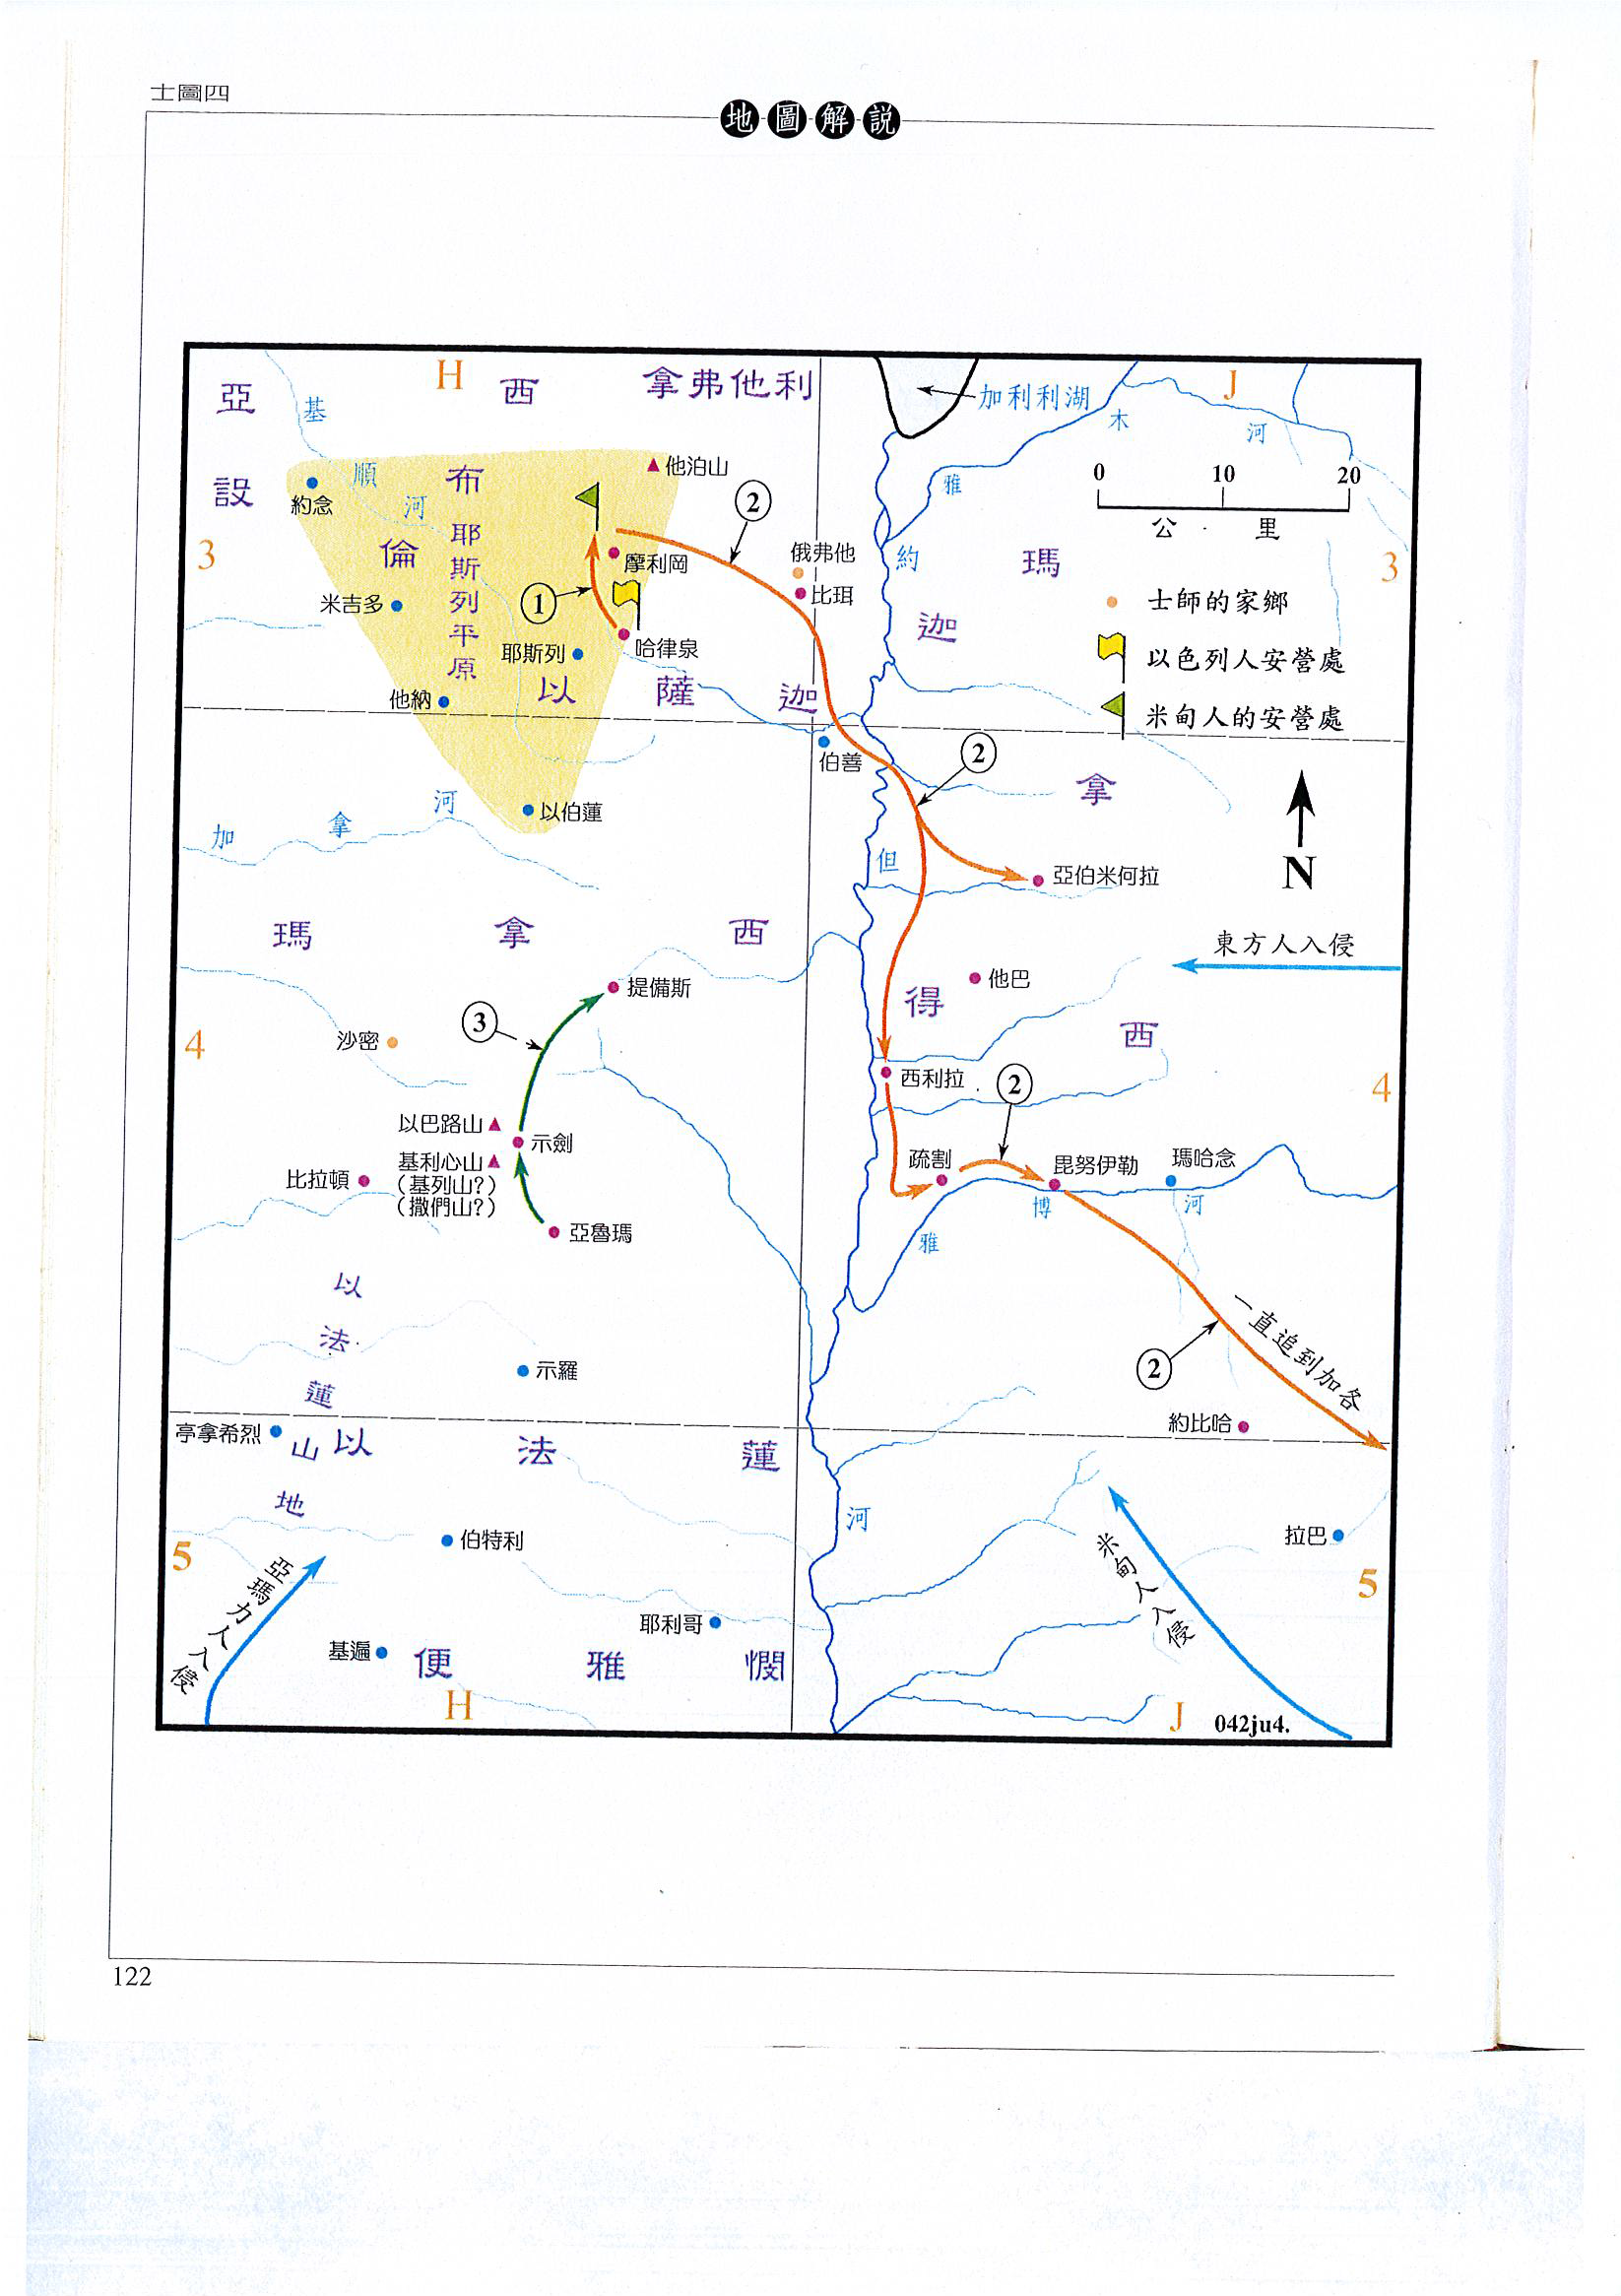

Slide 24
基甸的反對/不支持者
以法蓮人 (八1-3)
疏割人 (八5-7;13-16)
毗努伊勒人 (八8-9;17)

Slide 25
基甸完成使命
八18 基甸問西巴和撒慕拿說、你們在他泊山所殺的人是甚麼樣式．回答說、他們好像你、各人都有王子的樣式。19 基甸說、他們是我同母的弟兄．我指著永生的耶和華起誓、你們從前若存留他們的性命、我如今就不殺你們了。20 於是對他的長子益帖說、你起來殺他們。但益帖因為是童子、害怕、不敢拔刀。21 西巴和撒慕拿說、你自己起來殺我們罷．因為人如何、力量也是如何。基甸就起來、殺了西巴和撒慕拿、奪獲他們駱駝項上戴的月牙圈。

Slide 26
基甸的追隨
追隨偶像
八24 基甸又對他們說、我有一件事求你們．請你們各人將所奪的耳環給我．原來仇敵是以實瑪利人、都是戴金耳環的。25 他們說、我們情願給你．就鋪開一件外衣、各人將所奪的耳環丟在其上。26 基甸所要出來的金耳環、重一千七百舍客勒金子．此外還有米甸王所戴的月環、耳墜、和所穿的紫色衣服、並駱駝項上的金鍊子。27 基甸以此製造了一個以弗得、設立在本城俄弗拉．後來以色列人拜那以弗得行了邪淫．這就作了基甸和他全家的網羅。

Slide 27
基甸的追隨
追隨權力、自立為王
八22 以色列人對基甸說、你既救我們脫離米甸人的手、願你和你的兒孫管理我們。23 基甸說、我不管理你們、我的兒子也不管理你們．惟有耶和華管理你們。
八24 基甸又對他們說、我有一件事求你們．請你們各人將所奪的耳環給我．原來仇敵是以實瑪利人、都是戴金耳環的。25 他們說、我們情願給你．就鋪開一件外衣、各人將所奪的耳環丟在其上。26 基甸所要出來的金耳環、重一千七百舍客勒金子．此外還有米甸王所戴的月環、耳墜、和所穿的紫色衣服、並駱駝項上的金鍊子。
八30 基甸有七十個親生的兒子．因為他有許多的妻。31 他的妾住在示劍、也給他生了一個兒子．基甸與他起名叫亞比米勒。

Slide 28
基甸應作的追隨
作王(最高領袖)的意義，以色列的王:
申十七14-20
得四22(大衛，合神心意:撒上十三14)
作合神心意的領袖
以耶和華為王
神在領袖失敗，各人任意而行時仍守約管教、拯救其子民

Slide 29
總結
「屬靈領導的追隨」: 從追隨自我到追隨上主，再打回原形
尋求上主旨意和印證
上主顯明祂旨意
追隨和實行上主旨意
屬世領袖:領導人跟自己心意走，要追隨者跟他/她走
屬靈領袖:領導人追隨和實行上主旨意
成功的試探和試驗
從除偶像到造偶像
從以耶和華為王至自立為王

Slide 30
應用
屬靈領袖要小心:5G
Glory, Gold, Guy, Gal, Gain
屬靈領袖要小心:切勿追隨己路，依靠自信，製造與拜偶像
上主旨意要尋求並實行
你如何領導?
如何跟隨?
誰是你的王?

Slide 31
結束禱告
為自己的領導與跟隨神禱告
為跟隨者禱告
為屬靈領袖禱告
我作結束禱告

